Slide 1

第二章 Ｚ变换
信号与系统的分析方法有时域分析法和变换域分析法。
连续时间系统中，其变换域方法是拉普拉斯变换和傅立叶变换；
离散时间系统中，其变换域方法是Z变换和离散傅立叶变换。对求解离散时间系统而言，Z变换是个极重要的数学工具，它可以将描述离散系统的差分方程转化为简单的代数方程，使其求解大大简化。

Slide 2
２．１ Ｚ变换的定义与收敛域
２．２ Ｚ反变换
２．３ Ｚ变换的基本性质和定理
２．４ 序列的Ｚ变换与连续信号的拉普拉斯
变换、傅立叶变换的关系
２．５ 离散系统的系统函数、系统的频率响
应

Slide 3
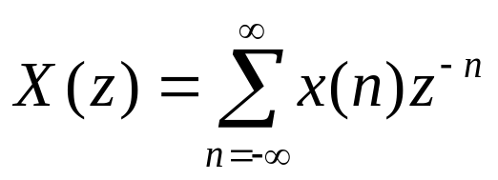
２．１ Ｚ变换的定义与收敛域
２．１．１ Ｚ变换的定义
对于一个序列x(n)，它的Z变换定义为
其中Z为一个复变量，上式定义的Z变换称为双边Z变换或标准Z变换，

Slide 4
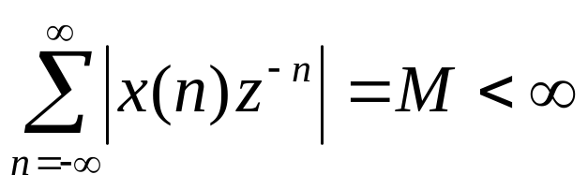
２．１．２ Ｚ变换的收敛域
由于x(n)的Z变换是一个无穷级数，就必然存在收敛和发散的问题，仅当级数收敛时才可将X(z)表示成一个闭合形式，按照级数理论，级数收敛的充要条件是满足绝对可和的条件，即
使上式成立的所有Z值的集合称为X(z)的收敛域，不同形式的序列，其收敛域不同．

Slide 5
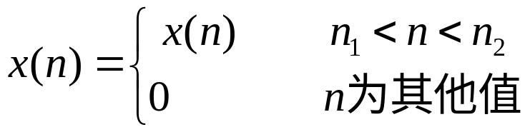
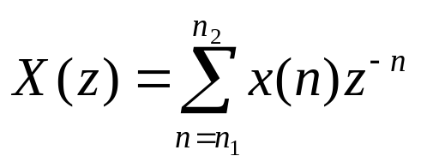


１、有限长序列
其Ｚ变换为
因为x(n)是有界序列，由于是有限项求和，显然在0<|z|<∞上都满足收敛条件，收敛域至少是有限Z平面(0，∞)，在n1和n2的特殊取值情况下，收敛域可扩大为
Im[z]
ROC
0
Re[z]
有限长序列的收敛域

Slide 6
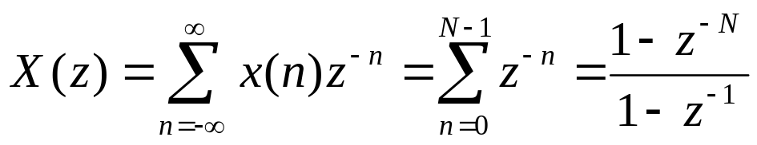

例：矩形序列是一个有限长序列，x(n)=R_{Ｎ}(n)，求其X(z)。
解：
收敛域为 。
从上式的分母可知在z=1处有一个极点，但是从分子处看出z=1处有一个零点，零极点刚好对消。

Slide 7
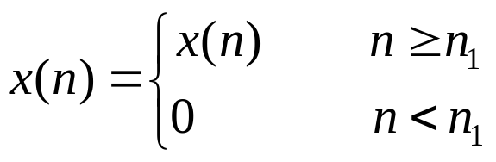
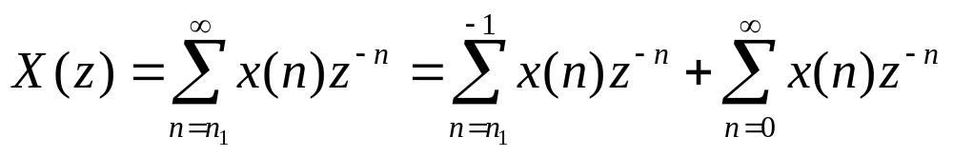
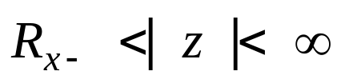
２、右边序列
右边序列只有在n≥n₁时，序列值不全为零，其它n值时，序列值全为零，即
其Ｚ变换为
若R_{X-}是收敛域的最小半径，
则右边序列Ｚ变换的收敛域
为
有限长序列，其收敛域为有限Z平面
是Z的负幂级数，其收敛域为R_{X-}<|Z|<∞
Im[z]
Rx-
0
Re[z]
右边序列

Slide 8
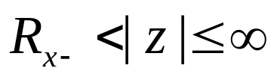

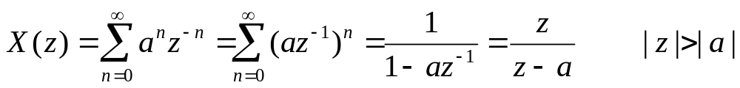
当n₁ =0时的右边序列称为因果序列，其收敛域为
因此在|z|=∞处Z变换收敛是因果序列的特征。
例：求指数序列 的Ｚ变换。
解：

Slide 9
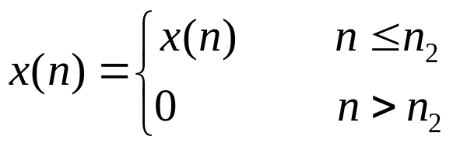
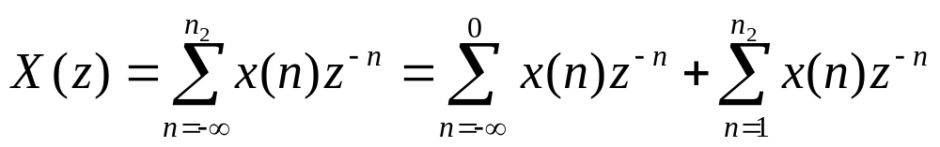
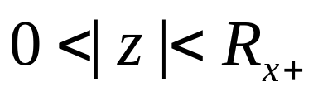


３、左边序列
左边序列只有在n≤ n_{２}时，序列值有值，n＞ n_{２}时，序列值全为零，即
其Ｚ变换为
左边序列Ｚ变换的收敛域
为
当n_{２}＞０时，收敛域不包括z=0，即 ；
当n_{２}≤０时，收敛域包括z=0，即 。
是Z的正幂级数，其收敛域为０<|Z|< R_{X＋}
有限长序列，其收敛域为有限Z平面
Im[z]
R_{x+}
0
Re[z]
左边序列

Slide 10

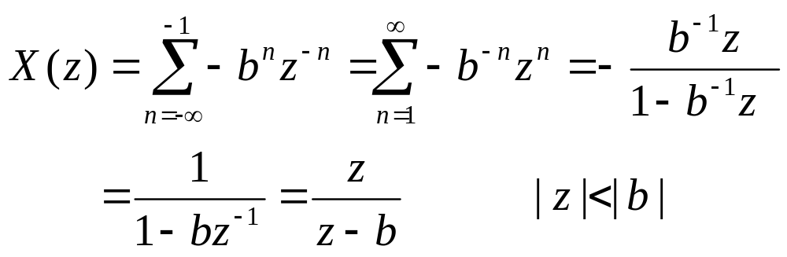
例：求序列 的Ｚ变换．
解：
如果a=b，则此例与上例中右边序列的Z变换表达式完全一样，所以只给出Z变换的闭合表达式是不够的，不能正确得到原序列，必须同时给出收敛域范围，才能惟一确定一个序列，这就说明了研究收敛域的重要性。

Slide 11
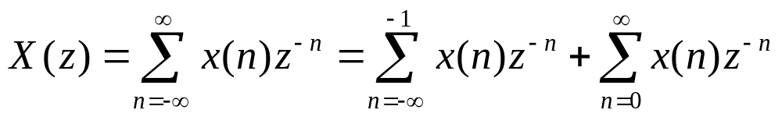
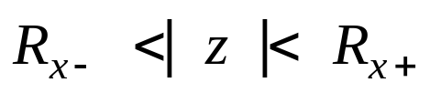
４、双边序列
一个双边序列可以看做一个左边序列和一个右边序列之和，因此双边序列Z变换的收敛域就应该是这两个序列Z变换的公共收敛区间。
其Ｚ变换为
若满足R_{X－}＜ R_{X＋}，
则双边序列Ｚ变换的收敛域为
左边序列，其收敛域为|Z|< R_{X＋}
右边序列，其收敛域为|Z|＞ R_{X－}
Im[z]
R_{x+}
R_{Ｘ－}
0
Re[z]
双边序列

Slide 12
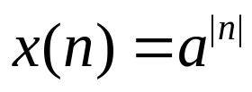

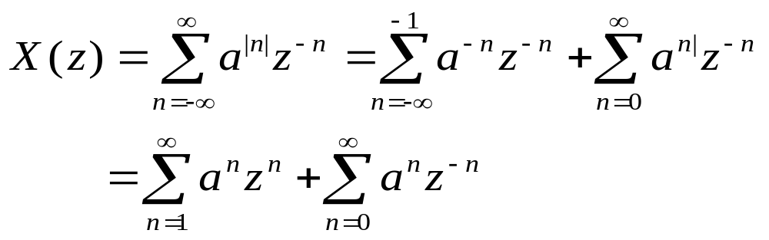
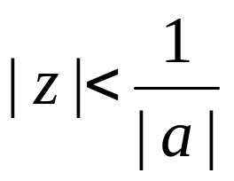



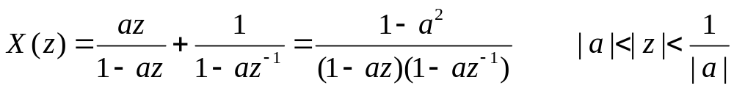
例：求序列 的Ｚ变换，其中 。
解：
第一部分的收敛域为 ，即 ； 第二部分的收敛域为 ，
即 。
已知 ， 所以

Slide 13
２．２ Ｚ反变换
求Ｚ反变换的方法通常有：
围线积分法（留数法）、部分分式展开法、长除法
１、部分分式法
一般X(z)是z的有理分式，可表示X(z)=B(z)/A(z)，B(z)和A(z)都是变量z的实系数多项式，且没有公因式，可以把X(z)分解为部分分式的形式，然后求出各部分分式的z反变换（基本Ｚ变换对的公式可查表),将各反变换相加即得到x(n)。

Slide 14
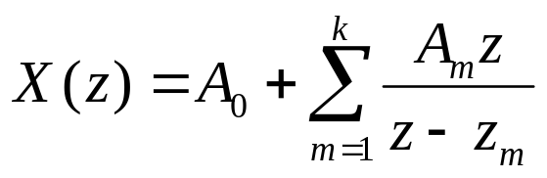
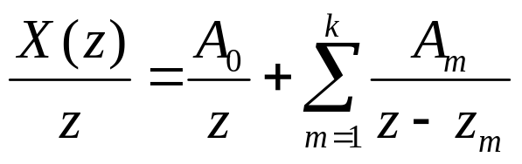
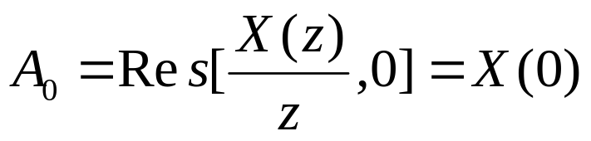
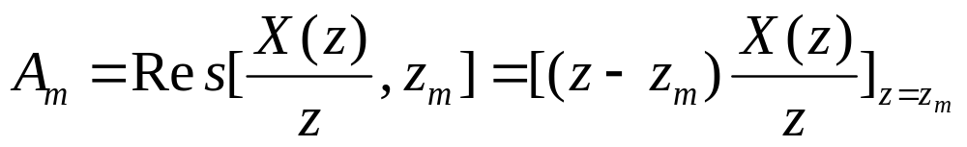
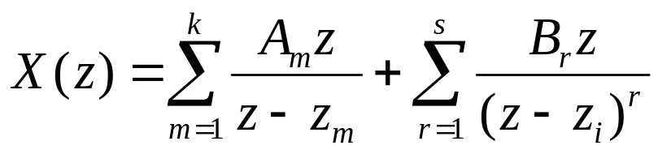
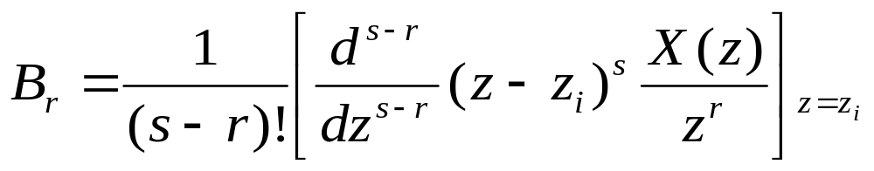
如果X(z)只有一阶极点，则X(z)展成
最好写成
A₀、A_{m}分别为X(z)在z=0、z=z_{m}处极点的留数，即
如果X(z)中含有高阶极点，
设X(z)含有k个一阶极点，一个s阶极点z_{i}，则X(z)展成
其中Br用下式确定

Slide 15
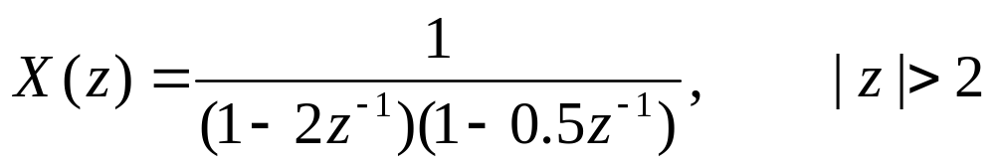
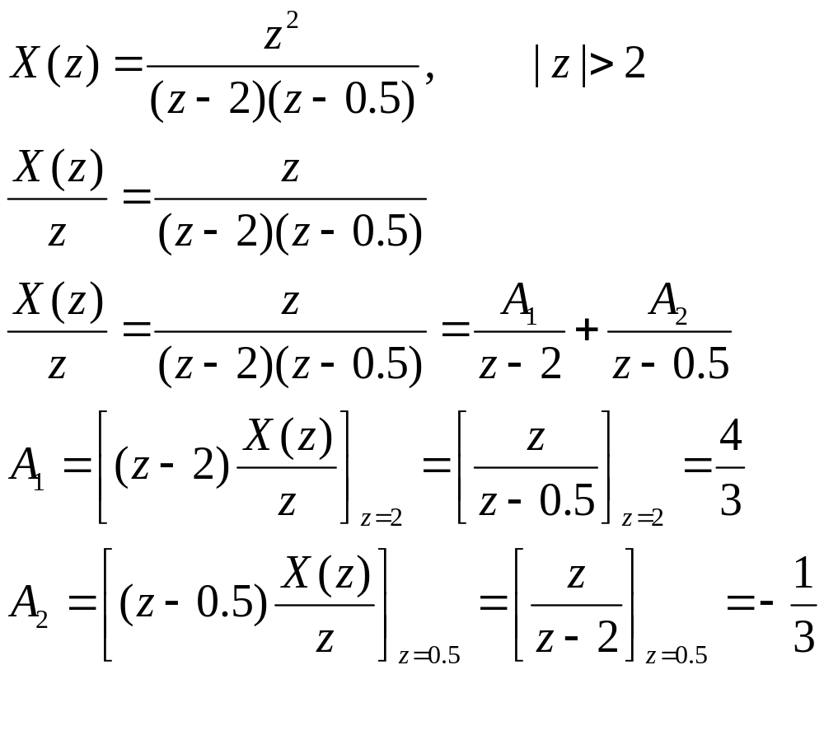
例：设
试利用部分分式法求Z反变换。

Slide 16
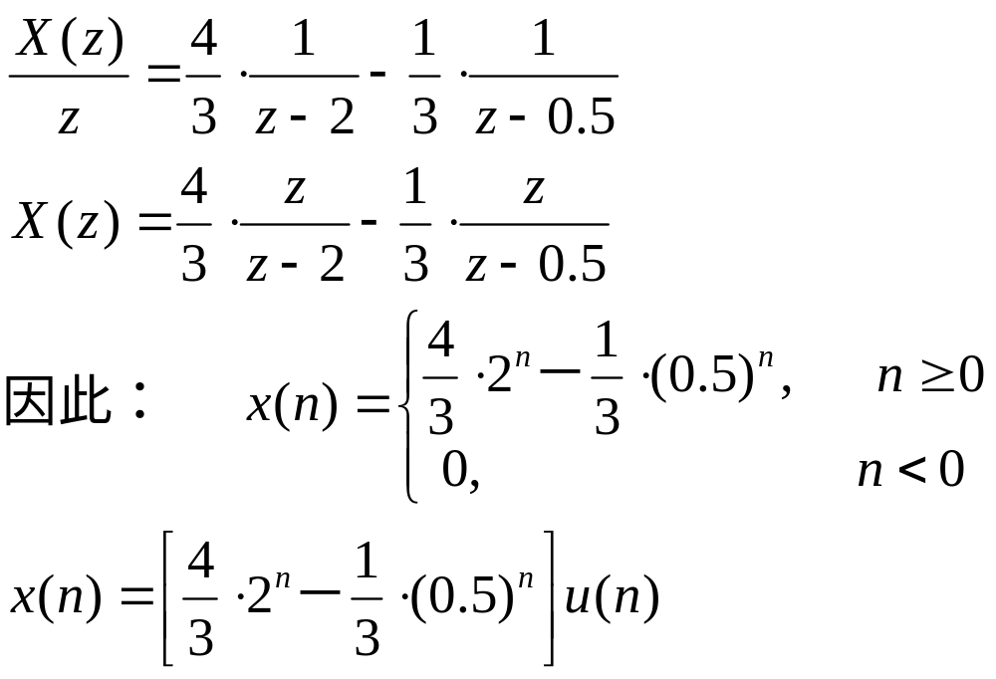
由已知的收敛域知道是因果序列

Slide 17
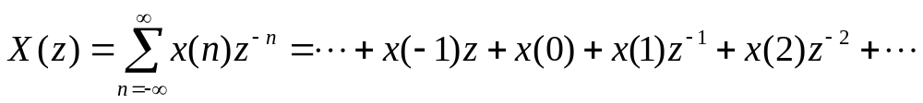
２、长除法
x(n)的z变换定义为z⁻¹的幂级数，即
因此只要在给定的收敛域内将X(z)展成幂级数，则级数的系数就是序列x(n)。一般情况下，X(z)是一个有理分式，分子分母都是z的多项式，则可直接用分子多项式除以分母多项式，得到幂级数展开式，从而得到x(n)。
如果用收敛域判定x(n)是右边序列，则展开成负幂级数，为此X(z)的分子分母按z的降幂（或z⁻¹的升幂）排列；
如果是左边序列，则展开成正幂级数，为此X(z)的分子分母按z的升幂（或^{z-1}的降幂）排列。

Slide 18
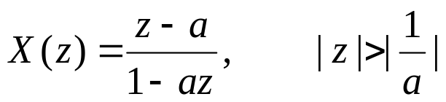
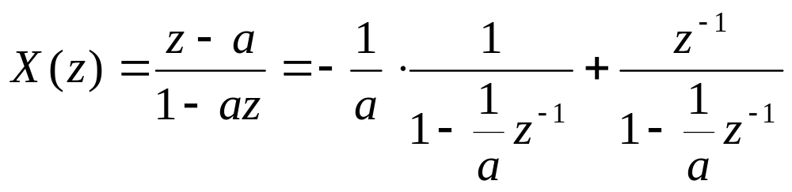
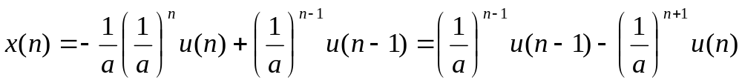
例：用两种方法求 的Ｚ反变换．
解：①部分分式法：

Slide 19
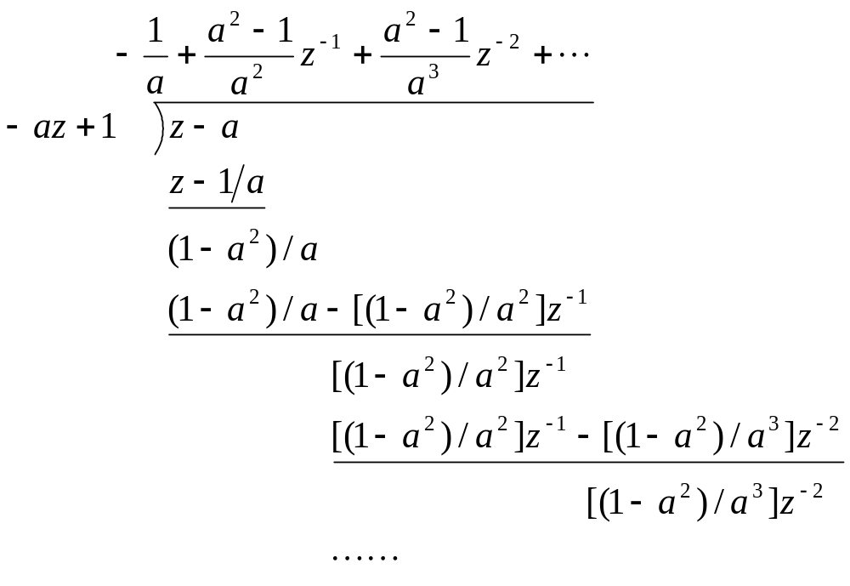
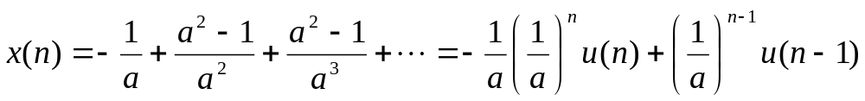
②长除法
由收敛域知x(n)是右边序列，所以X(z)按z的降幂排列
因此得出

Slide 20
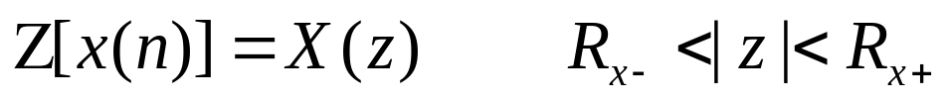
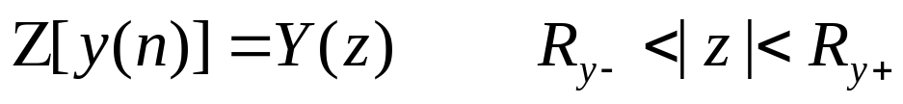


２．３ Ｚ变换的性质和定理
１、线性
线性就是要满足比例性和可加性，若
则
其中 ， ，即线性组合后的收敛域为各个序列z变换的公共收敛域，如果这些组合中某些零点和极点相互抵消，则收敛域可能扩大。

Slide 21
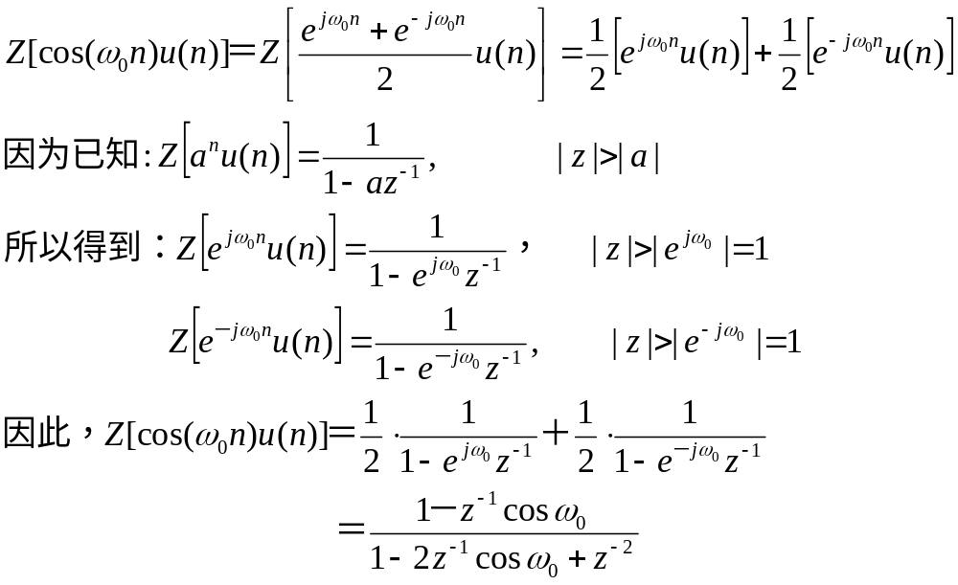
例：已知x(n)=cos(ω₀n)u(n)，求它的z变换。
解：

Slide 22
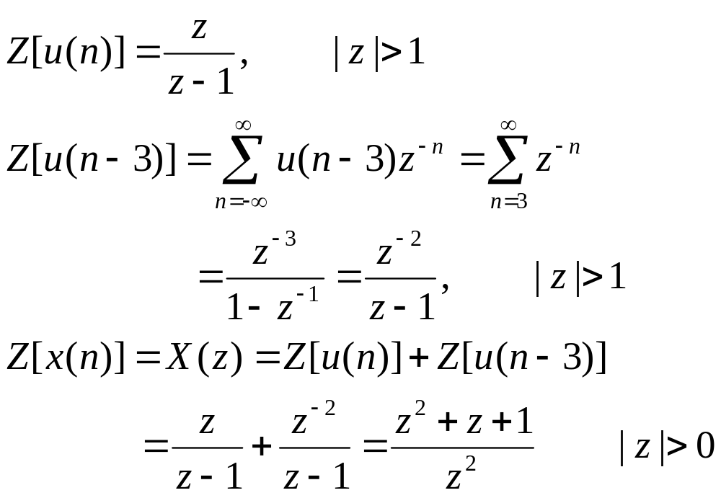
例：求序列x(n)=u(n)-u(n-3)的z变换。

Slide 23
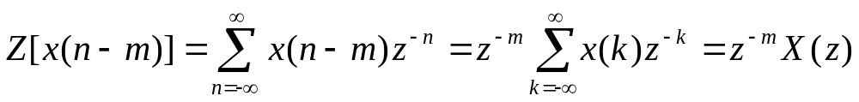
２、序列的移位
若序列x(n)的z变换为
则有
其中m为任意整数，m为正，则为延迟，m为负则为超前。
证：
对双边序列，移位后收敛域不会发生变化；但是单边序列在z=0或z=∞处收敛域可能有变化．
例如，Z[δ(n)=1]=1，在z平面处处收敛，但是Z[δ(n-1)]=z-1，在z=0处不收敛，而Z[δ(n+1)]=z，在z=∞处不收敛。

Slide 24
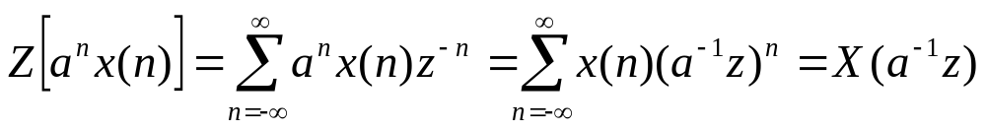

３、乘以指数序列（Ｚ域的尺度变换）
若
则
收敛域为 ，可是复数。
此性质表明X(z)如果在z=z₁处为极点，则X(a⁻¹z)将在a⁻¹z=z₁ ，即z=az₁处为极点。如果a为正实数，则表示z平面缩小或扩大，零极点在z平面沿径向移动；若a为复数，则在z平面上，零极点既有幅度伸缩，又有角度旋转，因此此性质是一种z域尺度变换。

Slide 25
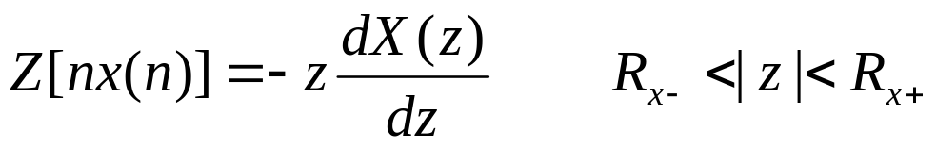
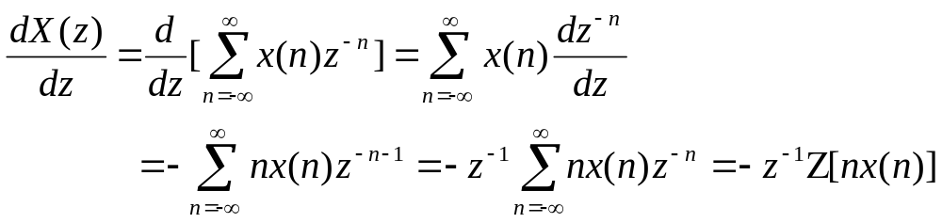
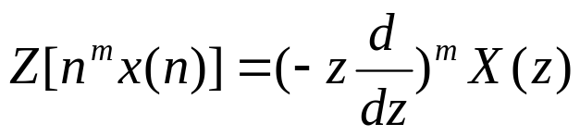
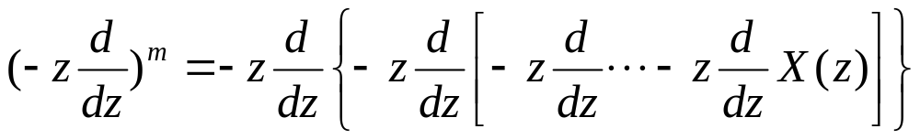
４、序列的线性加权
若序列x(n)的z变换为
则
证明：由于z变换在其收敛域中处处解析
所以
通过递推可以证明：
式中

Slide 26


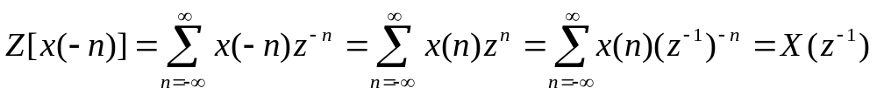

５、共轭序列
若
则
６、翻摺序列
若
则
证：

Slide 27
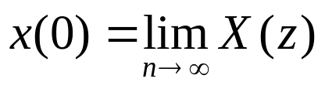
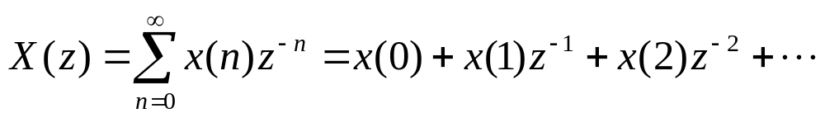
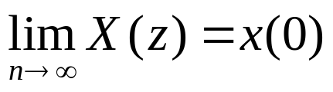
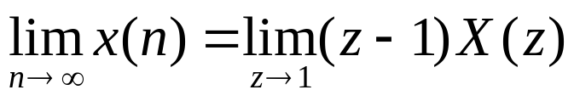
７、初值定理
如果x(n)是因果序列，则有
证明：因为x(n)是因果序列，有
所以
８、终值定理
如果x(n)是因果序列，且其z变换的极点除在z=1处可以有一阶极点，其它极点均在单位圆内，则有

Slide 28




证明：
x(n)是因果序列，则
因为 在单位圆上无极点，上式两端对z=1取极限，有

Slide 29


９、有限项累加特性
设x(n)为因果序列，即x(n)=0,n<0,若
则

Slide 30


１０、序列的卷积和（时域卷积和定理）
若
则
证明：

Slide 31




例：已知x(n)=a^{n}u(n)，h(n)=b^{n}u(-n),|a|<|b|，求y(n)=x(n)*h(n)。
解：
由时域卷积定理，得到
因为Y(z)的收敛域为环形区域，故y(n)是双边序列，

Slide 32






１１、序列相乘（Ｚ域复卷积定理）
若
则
其中C是哑变量v平面上， 的公共收敛域内环绕原点的一条反时针旋转的单闭合围线。
１２、帕塞瓦定理
若
则
其中C是在 公共收敛域内的一条闭合围线。

Slide 33

例：已知x(n)=a^{n}u(n),h(n)=δ(n)-aδ(n-1)
求y(n).
解：
由于零极点对消，收敛域变成了整个Z平面。
因此由公式进行反变换，得到
y(n)= δ(n)

Slide 34

例：求x(n)=na^{n}u(-n)的Z变换。

Slide 35


例：用Z变换的性质求下列两个序列的卷积：
解：

Slide 36

例：计算两个序列x(n)=3^{n}u(-n),h(n)=0.5^{n}u(n)的卷积y(n).
解：

Slide 37


Slide 38






２．４ Ｚ变换与连续信号的拉普拉斯变换、傅立叶变换的关系
２．４．１ Ｚ变换与拉普拉斯变换的关系
１、Ｚ平面与Ｓ平面
设连续信号为 ，其抽样信号为 ,它们的拉普拉斯变换分别为
￡
￡

Slide 39






应用理想抽样表达式，有
而抽样序列 的z 变换为
比较上面两式，当 时，抽样序列的z变换就等于抽样信号的拉普拉斯变换，即
即由s平面到z平面的映射关系为

Slide 40





将s平面用直角坐标表示为：
将z平面用极坐标表示为：
因此
结论：1）r与σ的关系，
σ=0(s平面的虚轴)对应于r=1(z平面的单位圆上)；
σ<0(s平面的左半平面)对应于r<1(z平面的单位圆内部)；
σ>0(s平面的右半平面)对应于r>1(z平面的单位圆外部)。
2）ω和Ω的关系，
Ω=0(s平面实轴)对应于ω=0(z平面正实轴)；
Ω=Ω₀(常数)(s平面平行于实轴的直线)对应于ω=Ω₀T(z平面始于原点，幅角为ω=Ω0T的辐射线)。

Slide 41





注意:s平面与z平面的映射关系不是单值映射，Ω每增加一个抽样角频率 ，则ω相应增加一个2π，即重复旋转一周，z平面重叠一次。
２、 与 的关系
由时域抽样定理有
因此

Slide 42



２．４．２ z变换与傅立叶变换的关系
傅立叶变换是拉普拉斯变换在s平面虚轴上的特例，即s=jΩ，因此有
抽样序列在单位圆上的z变换等于其抽样信号的傅立叶变换。
数字频率ω表示z平面的幅角，和模拟频率的关系为 。
用数字频率ω作为z平面上单位圆的参数，即 ，
可得
因而单位圆上的z变换就是序列的傅立叶变换。

Slide 43




２．５ 离散系统的系统函数，
系统的频率响应
２．５．１ 系统函数的定义
一个线性移不变离散系统可以用它的单位抽样响应h(n)来表示其输入输出关系，即
对等式两边取Ｚ变换得
则
将H(z)定义为线性移不变系统的系统函数，是单位抽样响应h(n)的z变换，即

Slide 44




２．５．２ 因果稳定系统
因果系统的单位抽样响应为因果序列，其收敛域为
一个线性移不变系统稳定的充要条件是h(n)必须满足绝对
可和条件，即
而z变换的收敛域由满足 的那些z值确定，所
以如果系统函数的收敛域包含单位圆|z|=1，则系统是稳定的。
因此，一个因果稳定的线性移不变系统的系统函数H(z)必
须在从单位圆到∞的整个z域内收敛，即
也就是说系统函数的全部极点必须在单位圆内。

Slide 45



２．５．３ 系统函数和差分方程的关系
一个线性移不变系统可以用差分方程来描述，其一般形式为
若系统的起始状态为零，直接对上式取z 变换（利用移位特性），得

Slide 46

将两个多项式分别进行因式分解，得
z=c_{m}是H(z)的零点，z=d_{k}是H(z)的极点，是由差分方程的系数a_{k}和b_{k}决定，除了比例常数K，系统函数完全由它的零点和极点来确定。
要根据H(z) 唯一确定h(n)，必须同时确定系统的收敛域。例如对于稳定系统，其收敛域必须包含单位圆。

Slide 47





例：已知一线性移不变的因果系统差分方程为，
求系统的单位抽样响应h(n)，该系统是否稳定？
解：
由题意知，系统是因果系统，因此h(n)为因果序列，H(z)的收敛域为圆外部区域， 即
所以
因为系统是因果的，收敛域为 ，不包含单位圆|z|=1，因此系统是不稳定的。

Slide 48





２．５．４ 系统的频率响应
设系统的输入序列是频率为ω的复指数序列，即
线性移不变系统的单位抽样响应为h(n)，利用卷积
和，得到输出为
其中
是h(n)的傅立叶变换，称为系统的频率响应，
描述的是复指数序列经过线性移不变系统后，复振幅
（包括幅度和相位）的变化。
系统的频率响应正是系统函数H(z)在单位圆上的值，
即

Slide 49






当系统输入为正弦序列时，则输出为同频的正弦序列，其幅度受频率响应幅度 加权，而输出的相位为输入相位与系统相位之和．
证：设输入为
则输出为
由于h(n)是实序列，因此 满足共轭对称条件，也就是幅度为偶对称，相角为奇对称，即

Slide 50





例：设一阶系统的差分方程为
求系统的频率响应．
解：将差分方程等式两端Ｚ变换，得：
这是因果系统，求出单位抽样响应为
则
幅度响应为
相位响应为
系统的极点在单位圆内，因此系统稳定．

Slide 51
jIm[z]
h(n)=a^{n}u(n)
-1
0
a
Re[z]
0
1
n
2
3
7
|H(e^{jω})|
0<a<1
arg[H(e^{jω})]
1/1-a
-1<a<0
1/1+a
0
π/2
π
3π/2
ω
0
π
2π
ω
2π

Slide 52

例：已知x(n)=sinωn，h(n)=a^{n}u(n),|a|<1,
求：y(n)=x(n)*h(n).
解：

Slide 53



例：已知一个差分方程
1、求系统函数H(Z)；
2、零、极点分布图，可能存在的几种收敛域；
3、若系统稳定且因果，求相应的h(n);
解：1、

Slide 54

2、 零点：c₁=0, c₂=-1/3
极点： d₁=1/4, d₂=1/2
可能存在的几种收敛域：
Im[z]
1/2
Re[z]
-1/3
0
1/4

Slide 55

3、若已知系统稳定且因果，则收敛域包含有单位
圆,因此收敛域为|z|>1/2,h(n)应为右边序列。

Slide 56
２．５．５ IIR与FIR
IIR:从离散时域来看,若系统的单位抽样(冲激)响应h(n)延伸到无穷长,称为无限长单位冲激响应系统.
FIR:若系统的单位抽样(冲激)响应h(n)是一个有限长序列, 称为有限长单位冲激响应系统.

Slide 57
作业：
1（1）
4：直接求X(z)的反变换x(n)
13
14

